Slide 1
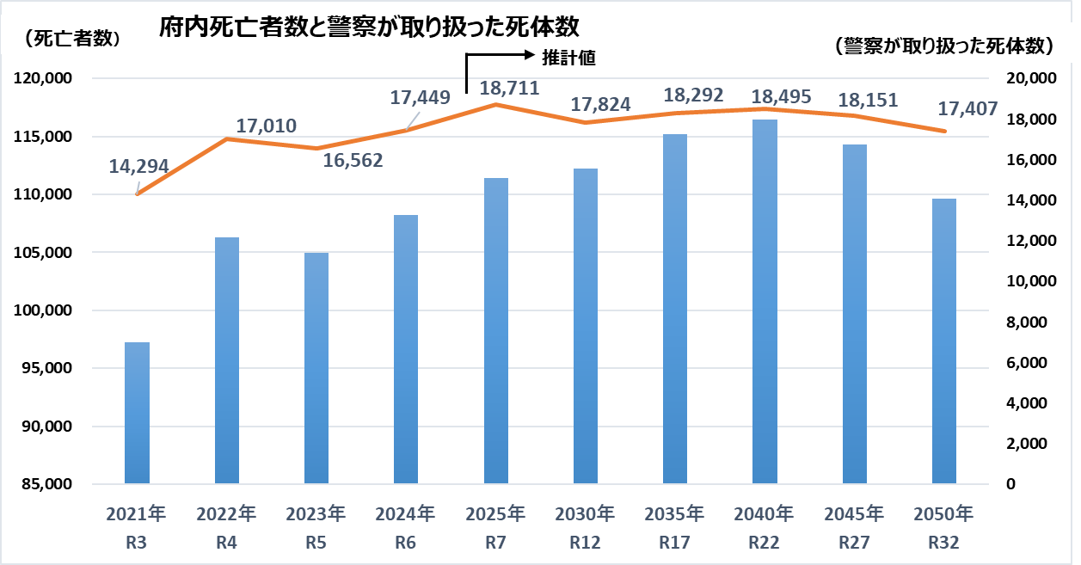
第２期大阪府死因究明等推進計画（案）の概要
１ 基本的事項
〈 計画の趣旨 〉
死因究明等推進基本法に基づき閣議決定された「死因究明等推進計画」の趣旨を踏まえ、 府における
死因究明と身元確認に関する施策を進めるため策定するもの
〈 計画の位置付け 〉地方公共団体毎の死因究明等の施策に関する計画として策定
〈 計画期間 〉令和８年４月～令和11年3月（３年間）
２ 現状と課題(現計画期間を踏まえて）
１．死亡者数の増加に伴い、警察の死体取扱数も増加（2040年 ピーク時は、2020年比約1.38倍の18,495件）が見込まれるが、警察医の高齢化や法医学教室の人材不足等により、死因究明に関わる人材が不足 ⇒ 人材の確保と育成が必要
２.①監察医制度のない大阪市外での死亡時画像診断の実施が
限定的（R6年実績：市内2,132件､市外63件）
⇒ 府域全体の死因究明体制の均てん化が必要
②公衆衛生の向上への更なる貢献
⇒ 検案等により得られた情報の積極的な発信
３．死因究明等の体制を維持する必要
⇒ 築７０年目を迎える監察医事務所の老朽化対策が急務
４．①在宅での看取りの円滑化
⇒ 人生会議を含めた死因究明制度等の周知啓発が必要
②大規模災害時の身元確認等の体制整備
⇒ 関係機関と連携した身元確認調査体制の整備が必要
出典：（死亡者数）2024年までは総務省「国勢調査」、2025年以降は国立社会保障・人口問題研究所「日本の地域別将来
推計人口（令和5年推計）」に 「出生、死亡及び自然増加の率（総人口）」を乗じて算出
（死体取扱数）大阪府警察本部提供データ、今後の推移は死亡者数を基に過去5年間の平均伸び率を乗じて算出
３ 死因究明等の体制整備に向けた方針
現計画での取組及び現状と課題を踏まえ、引き続き次の基本方針を念頭に、４つの重点施策を推進する。
【基本方針】
■超高齢多死社会に対応していくため、現行の監察医制度を活用しながら、正確かつ適切な死因を特定する死因
究明等の体制を府域全体で整備していく。
■体制整備にあたっては、大阪市内と大阪市外で対応が異なる検案体制の均てん化に継続して対応する。
基本方針を踏まえた取組状況と次期計画の施策体系と方向性
重点施策 | 現計画における取組(R5年度～R6年度) | 次期計画における取組の方向性
１ 死因診断体制の整備 | ・死因診断レベル向上研修の実施 救急医向け、かかりつけ医向けとしてそれぞれ実施 ・監察医事務所での実習生受入 ・監察医の新たな委嘱 ・警察医向け検案技術向上研修を実施 | ・臨床医の死因診断レベルのさらなる向上 ・死因究明等を担う人材不足への対応 ・警察医（大阪市外）の高齢化、人材不足への対応 ・警察医等の検案技術の向上
２ 適切な検査・解剖体制の構築 | ・大阪市外の死亡時画像診断の実施に向けた 施設設備の導入促進や警察医への支援 ・遺族対応について関係者による研修実施 | ・死亡時画像診断等の導入と市外での活用による均てん化 薬物検査等各種検査の充実 ・解剖や大規模災害に際しての遺族への配慮 ・検案、解剖等で得られた貴重なデータの利活用（熱中症等）
３ 施設の連携・強化 | ・大学の現状把握や課題についての協議 ・監察医事務所の施設や設備の充実 | ・検査・解剖が可能な協力施設の確保・連携推進 ・監察医事務所の老朽化対策（拡充）
４ 施策推進のための環境整備 | ・府民参加型イベント、SNS広告、資材配布等、 人生会議の普及啓発を実施 ・大規模災害を想定した身元確認訓練の実施 | ・穏やかな看取りを希望する本人や家族の心情に配慮した 対応の仕組みづくり（人生会議の普及啓発） ・情報の適切な管理（国CDR※検討会を踏まえた対応） ・府域全体での身元確認体制の整備 ※ CDR…Child Death Review：こどもの死亡検証

